Slide 1
«Применение арттерапевтических технологий в коррекционной работе с обучающимися с ОВЗ» учитель-логопед МАОУ
«Белоярская СОШ №1»
Н.В.Довгаль.

Slide 2
Специфика коррекционной работы с обучающимися с ОВЗ:
- максимальное использование сохранных анализаторов (зрительного, слухового, тактильного);
- дифференцированный подход , учитывающий психические особенности ребенка, его работоспособность, уровень сформированности речи;
-закрепление сформированных навыков;
-частый повтор упражнений с элементами новизны;
- частая смена видов деятельности, из-за быстрой утомляемости;

Slide 3
Специфика коррекционной работы с обучающимися с ОВЗ:
- дозировка заданий и речевого материала (постепенное усложнение);
-конкретность и доступность заданий;
-умеренный темп работы;
- постоянное поддержание интереса к занятиям (эмоциональность), за счет положительного эмоционального настроя, работа над повышением мотивации.

Slide 4
Арт - терапия
Арт –терапия (термин был введен в 1938 Андрианом Хиллом) – использование всех видов искусства, все чаще рассматривается как инструмент помощи, способствующей формированию здоровой и творческой личности.

Slide 5
Цель арт -терапии
Формирование и укрепление всех видов здоровья: психологического, социального, речевого, физического и развитие творческого потенциала ребенка.

Slide 6
Задачи:
Расширять эмоциональный опыт;
Обучать новым приёмам искусства и развивать умение экспериментировать;
Снижать импульсивность, тревожность, агрессию детей; Снижать эмоциональное и мышечное напряжение;
Совершенствовать коммуникативные навыки и творческие способности;
Воспитывать межличностное доверие и групповое сотрудничество;
Развивать познавательные процессы;
Развивать чувственный аппарат на основе сенсорных эталонов

Slide 7
Виды арт-терапии:
- музыка — это музыкотерапия;
- литература, книга — библиотерапия;
- театр, образ — имаготерапия;
- изобразительное искусство — изотерапия;
- танец, движение — кинезитерапия;
- песок- песочная терапия;
- куклы - куклотерапия.

Slide 8
Сказкотерапия
Сказкотерапия как одна из форм работы с детьми с ОВЗ и детьми инвалидами Сказка служит для ребенка посредником между реальностью и внутренним миром. Сказка, будучи воспринятой и понятой (как правило, на бессознательном уровне), помогает решать некоторые психологические задачи, обеспечивая вступление человека в общественные отношения.

Slide 9
Музыкотерапия
Музыкальная терапия с успехом может быть использована в коррекционной работе с детьми, имеющими ограниченные возможности здоровья и детьми инвалидами. Она может помочь выйти на контакт с ребёнком, выявить его страхи и проблемы, справиться с ними. Общение с музыкой изменяет ребёнка изнутри, делает его мир богаче, разнообразнее.

Slide 10
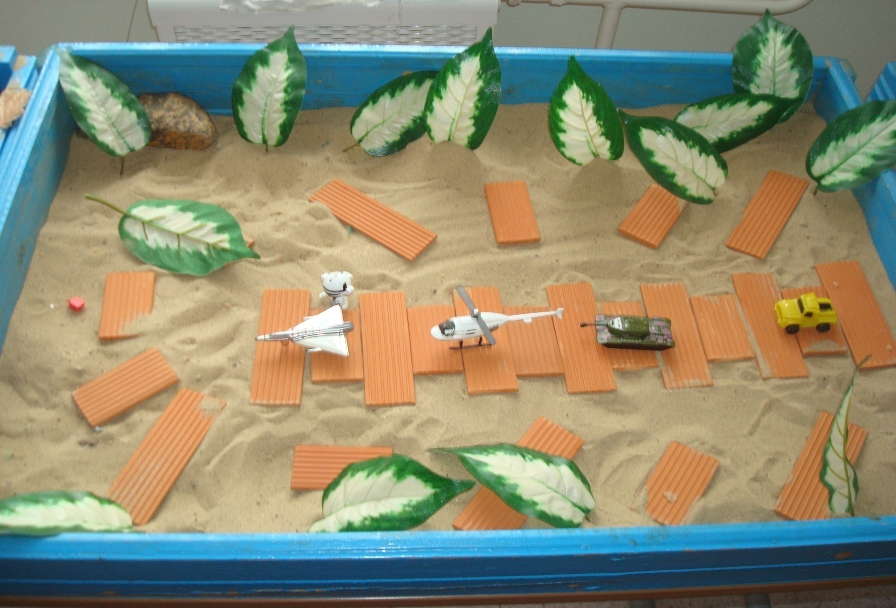
Песочные мини-проекты ко дню защитника Отечества

Slide 11
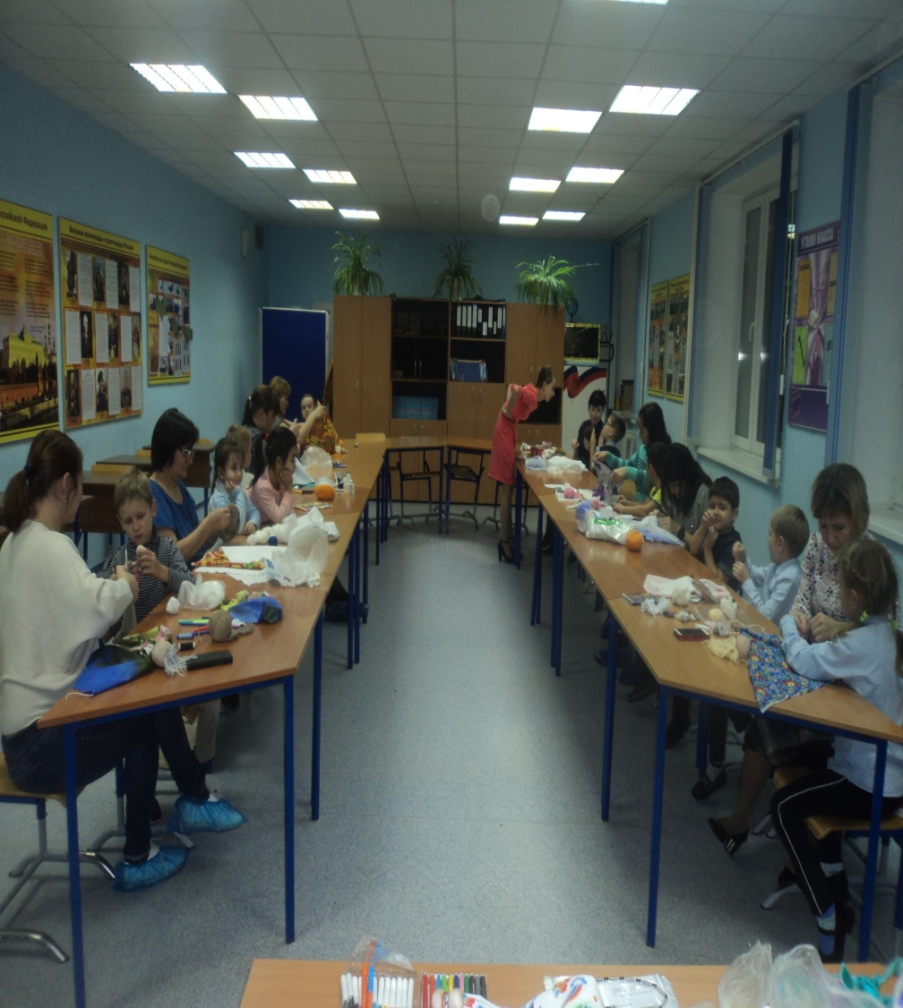
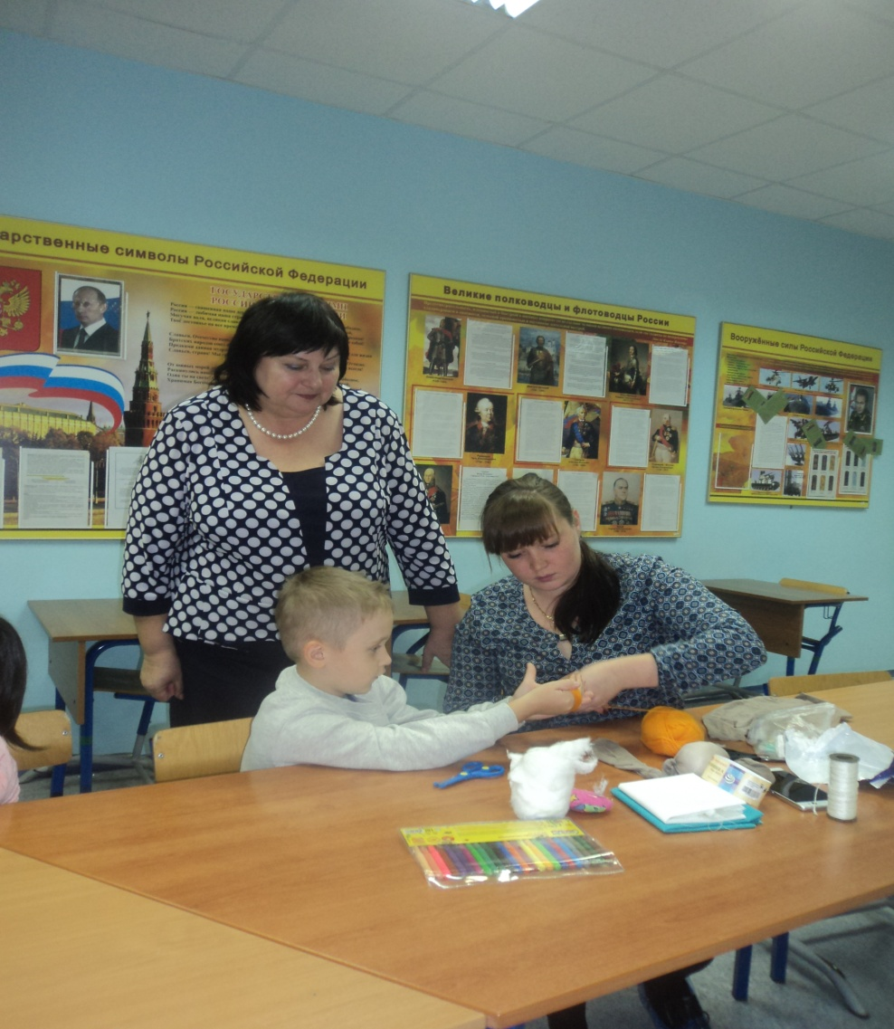
Куклотерапия

Slide 12
Коррекционные занятия занятия в сочетании с арт-терапией дают положительные результаты:
- у обучающихся значительно возрастает интерес к коррекционным занятиям;
-обучающиеся чувствуют себя более успешными;
- повышается мотивация речевого общения;
- более эффективно проходит этап автоматизации звуков;

Slide 13
Литература:
Грабенко Т.М., Зинкевич – Евстигнеева Т.Д. Практикум по креативной терапии. С-Пб., 2001 г.;
Грабенко Т.М., Зинкевич – Евстигнеева Т.Д. Чудеса на песке. Практикум по песочной терапии. С-Пб., 2005 г.;
Довгаль Н.В. Логопедические игры в песочной стране. Журнал «Логопед» 2004 г., №3.;
Довгаль Н.В. Музыкальный карандаш на песке. Журнал «Логопед» 2013г., №8.
Довгаль Н.В.Применение куклотерапии в логопедической практике. Журнал «Догопед» 2009 г., № 3.;
Ратникова Е.В., Гаврик А.В. Игры на песке. Работа с семьей и детьми. С.Пб., 2013 г.

